Slide 1
Imagen: P. Erick Félix, CM

Slide 2
LECTIO DIVINA –DOMINGO 27º TO. - “A”
UNA VIÑA CAPAZ DE DECEPCIONAR
Mateo 21,33-46
UNA VIÑA CAPAZ
DE
DECEPCIONAR
8 de octubre 2023

Slide 3
Ambientación: Un macetero vistoso que represente nuestra vida. A cada participante se le entrega una tarjeta donde escribirá un “fruto del Reino” que está dispuesto a ofrecer al Señor.
Cantos sugeridos: El Viñador; Como brotes de olivo

Slide 4
AMBIENTACIÓN:
Quien de verdad quiere llevar una vida cristiana, debe de saber que su existencia y su razón de ser, están ligadas a dar buenos frutos, frutos que no son para Dios sino para conseguir una vida más feliz para cada uno de nosotros y para quienes nos rodean. Dar frutos es dar vida, comunicar vida, rescatar la vida, dignificar la vida… por eso, junto al salmista le pedimos ayuda a Dios: “ven a visitar tu viña, la cepa que tu diestra plantó y que tú hiciste vigorosa…”

Slide 5
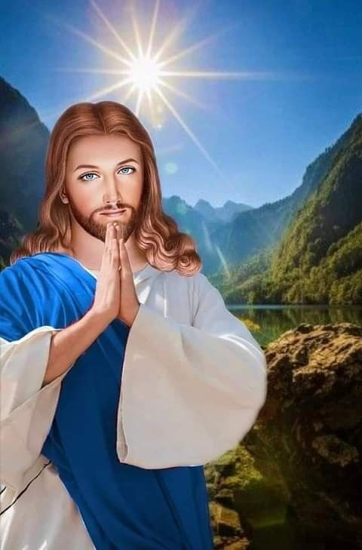
1. Oración inicial
Al examinar hoy nuestros frutos,
no has encontrado el amor,
¡oh dueño de la viña y de la vida!
Nuestras manos no han dado
ni nuestros corazones perdonado:
¡oh fuente de misericordia y perdón y sin embargo,
quieres que aún seamos heredad tuya:
viña amada y cuidada cada día por Ti.

Slide 6
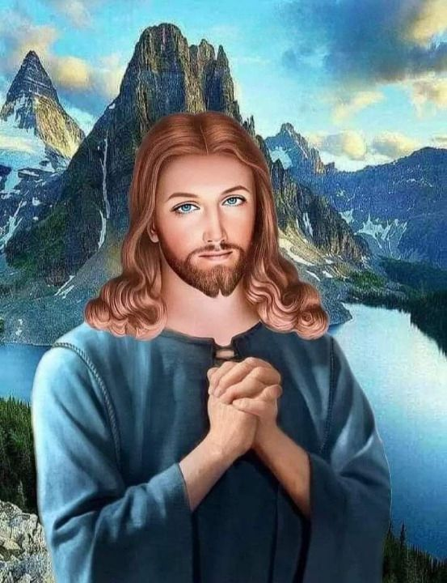
Cura nuestras heridas,
sana nuestros corazones rebeldes y brillará
de nuevo tu gracia sobre la viña de tu heredad.
Te lo pedimos por aquel,
de quien somos sarmientos siempre unidos
y que vive y reina contigo por los siglos. Amén

Slide 7
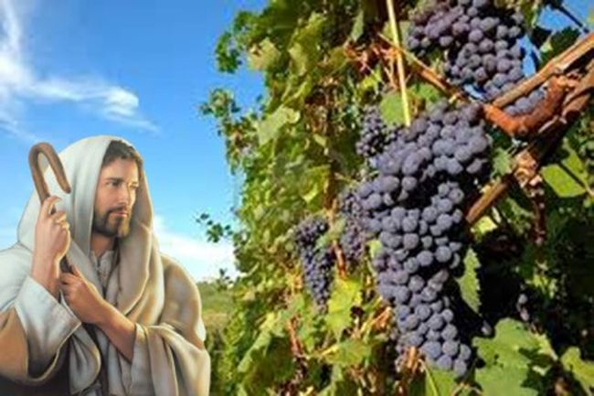
LECTIO
¿Qué dice el texto? Mateo 21, 33-46
Motivación:
Nuevamente la imagen de la viña, pero en esta ocasión representa el Reino entregado al pueblo de Israel. Éste no da los frutos esperados y maltrata y asesina a los enviados de Dios, terminando con su propio hijo. Los oyentes de Jesús siguen siendo los dirigentes judíos. Escuchemos:

Slide 8
Mateo 21,33-46
En aquel tiempo, dijo Jesús a los sumos sacerdotes y a los ancianos del pueblo:

Slide 9
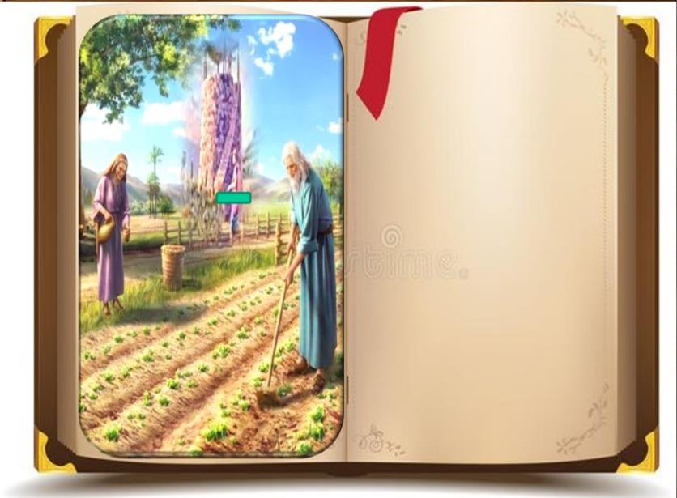
- Escuchen otra parábola: Había un propietario que plantó una viña, la rodeó con una cerca, cavó en ella
un lagar para hacer vino, construyó la casa del guardián, la arrendó a unos viñadores y se fue de viaje.

Slide 10
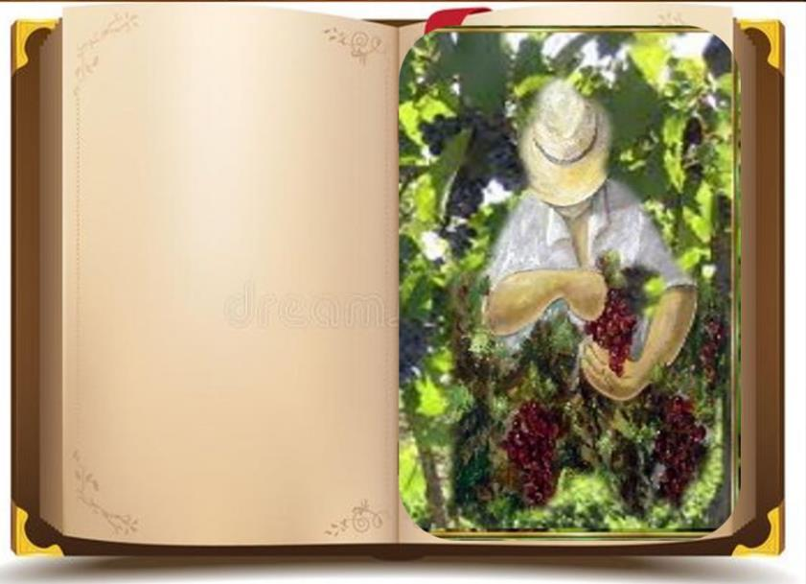
Llegado el tiempo de la vendimia, envió sus criados a los viñadores, para recoger los frutos que le correspondían.

Slide 11
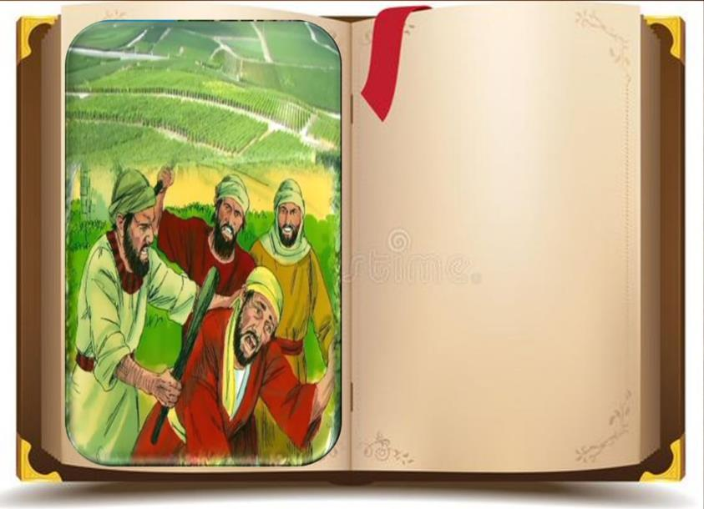
Pero los viñadores, agarrando a los criados, apalearon a uno, mataron a otro y a otro lo apedrearon.

Slide 12
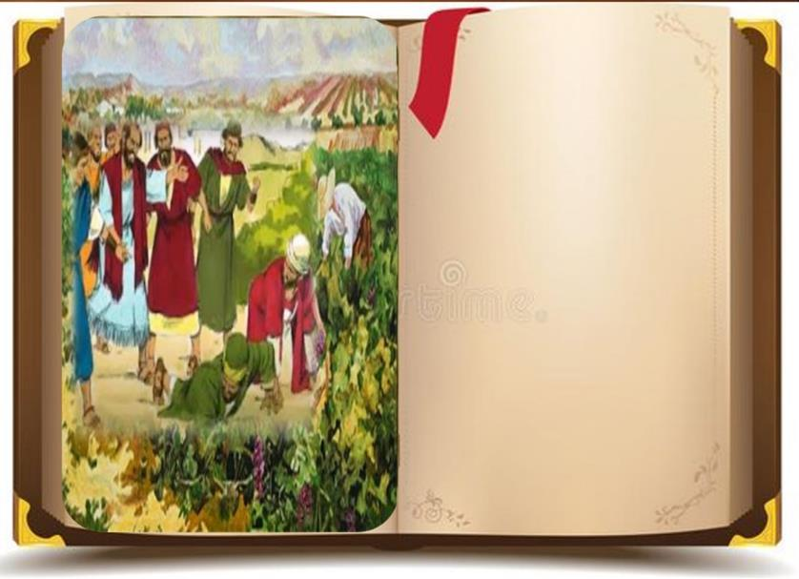
Envió de nuevo otros criados, en mayor número que la primera vez, e hicieron con ellos lo mismo.

Slide 13
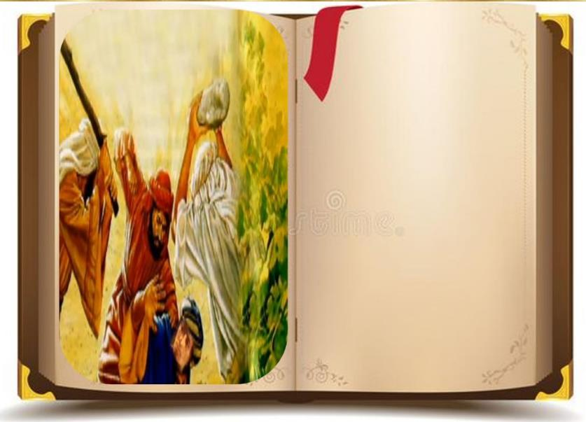
Por último les mandó a su hijo, diciéndose: «Tendrán respeto a mi hijo». Pero los viñadores, al ver al hijo, se dijeron:
«Éste es el heredero: lo matamos y nos quedamos con su herencia».
Y agarrándolo, lo empujaron fuera de la viña y lo mataron.

Slide 14
Y, ahora, cuando vuelva el dueño de la viña, ¿qué hará con aquellos viñadores?

Slide 15
Le contestaron: - Hará morir sin compasión a esos malvados y arrendará la viña a otros viñadores, que le entreguen los frutos a su tiempo.

Slide 16
Y Jesús les dice: - ¿No han leído nunca en la Escritura?:
“La piedra que desecharon los arquitectos es ahora la piedra angular. Es el Señor quien lo ha hecho: ha sido un milagro patente?”

Slide 17
Por eso les digo que el Reino de Dios les será quitado a ustedes, para ser entregado a un pueblo que
produzca sus
frutos.

Slide 18
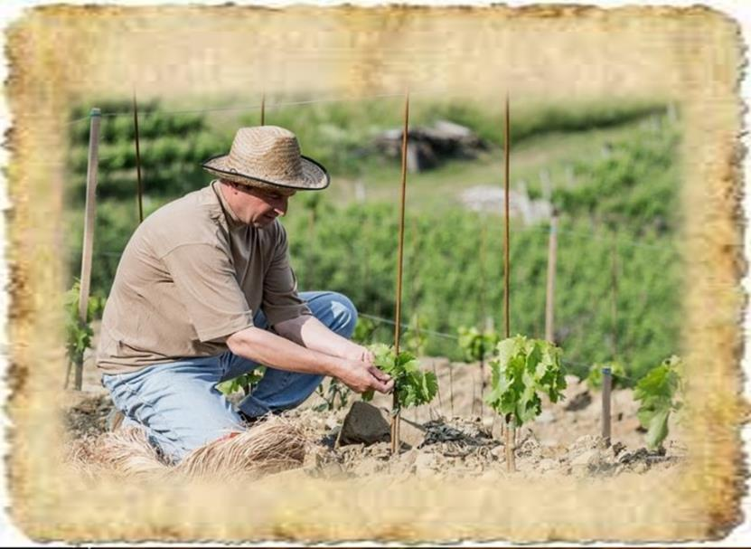
Preguntas para la lectura:
¿Qué hizo el dueño de la parábola con su terreno?
¿Qué plantó?

Slide 19
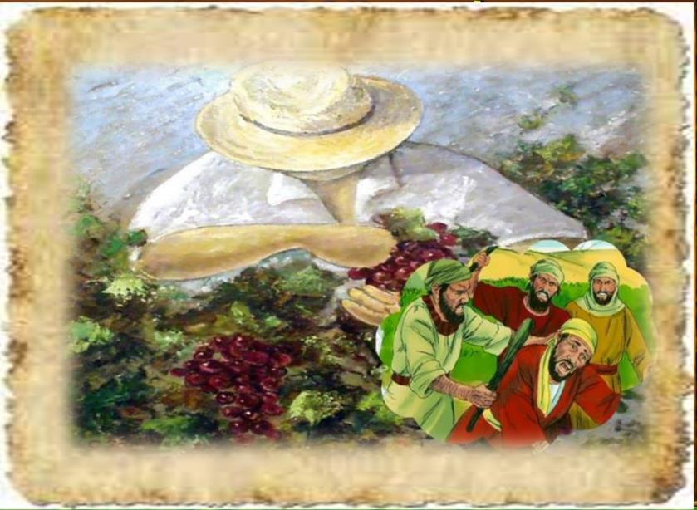
¿Quiénes son enviados a recoger los frutos de la viña?
¿Qué hacen los labradores con ellos?

Slide 20
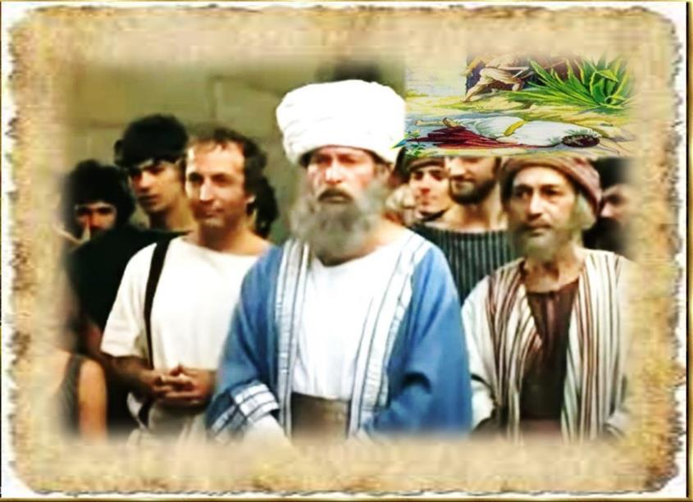
¿A quién representan los distintos personajes? ¿Y la viña?

Slide 21
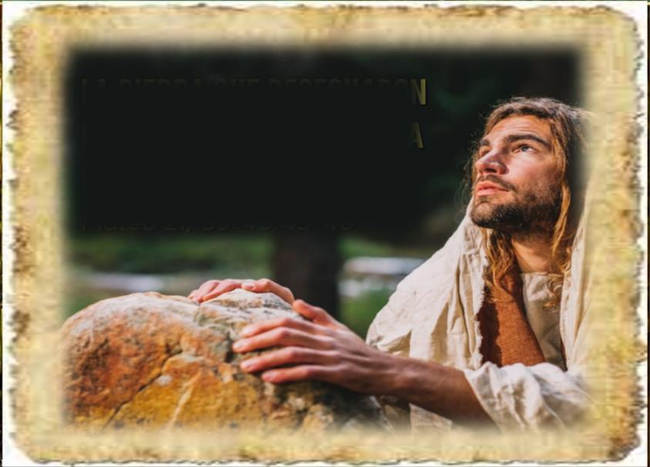
Jesús concluye la parábola con una pregunta.
¿Cómo le responden las autoridades judías?

Slide 22
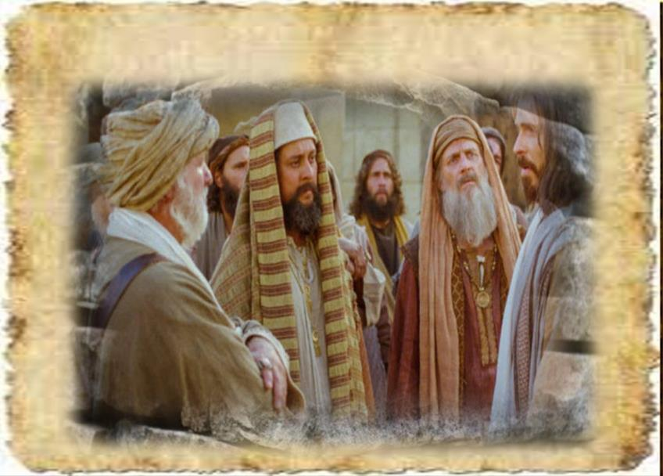
¿Qué texto recuerda Jesús a los que lo escuchaban?
¿Qué pasará con los que no obedezcan?

Slide 23
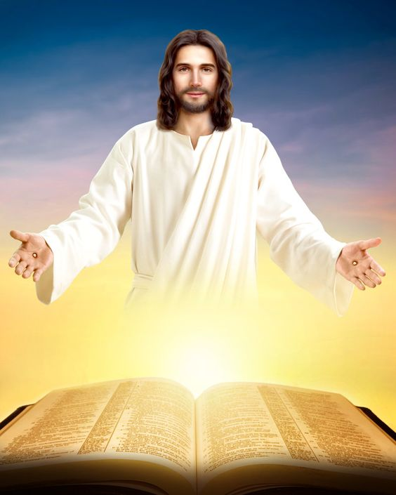
MEDITATIO
¿Qué ME dice el texto?
Motivación:
El Evangelio contiene duras palabras contra un pueblo y sus dirigentes que no reconocieron a los profetas enviados por Dios ni a su Hijo, y les maltrataron hasta la muerte. La Iglesia es heredera del Reino y recibe el encargo de entregar los frutos anhelados.

Slide 24
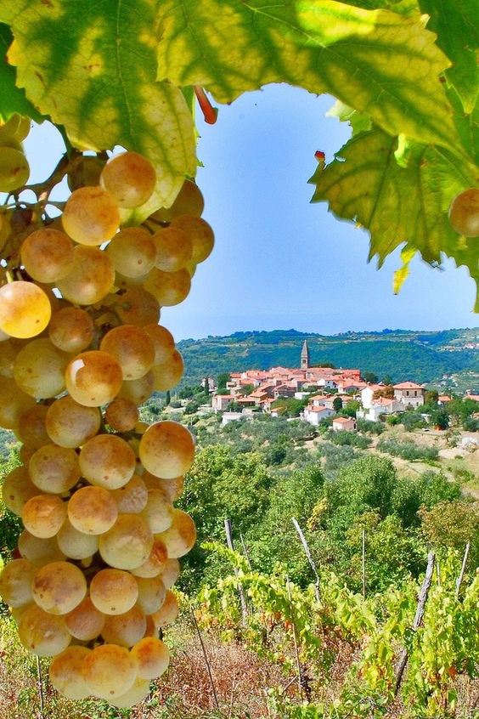
¿Cómo ilumina este pasaje nuestra comprensión de la Iglesia y nuestra misión?

Slide 25
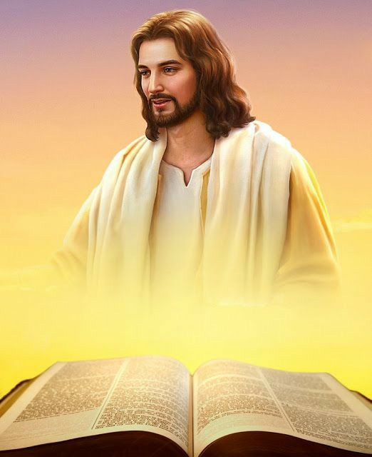
Arrendará la viña a otros labradores que le entreguen los frutos a su tiempo. ¿Cuáles son esos frutos que corresponden al Reino de Dios? ¿De qué manera nuestra iglesia y nuestras comunidades están respondiendo al
encargo de Dios? .

Slide 26
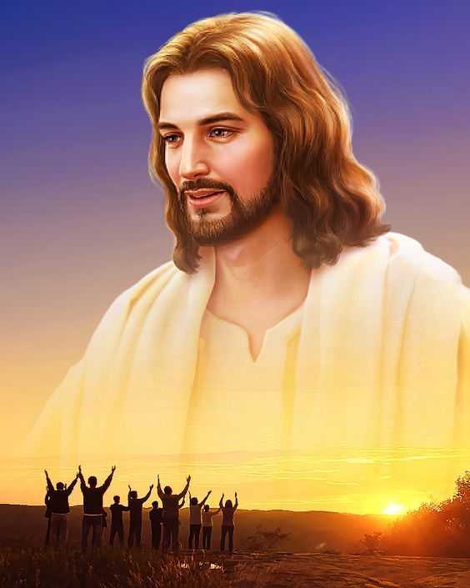
La piedra que desecharon los arquitectos…
¿Hoy la gente reconoce a Jesús como la piedra angular de sus vidas? , ¿Y TÚ?

Slide 27
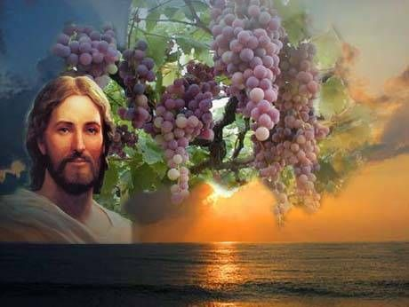
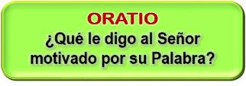
Motivación:
Hoy el Evangelio nos cuestiona como pueblo creyente, como nueva viña a la que Dios sigue cuidando con infinita ternura. Demos gracias a Dios por su fidelidad y su paciencia con nosotros y le pedimos perdón porque en ocasiones no damos los frutos del Reino que Él espera.

Slide 28
Luego de un tiempo de oración personal, compartimos nuestra oración. Se puede, también, recitar el Salmo 79.

Slide 29
Salmo 79
Sacaste una vid de Egipto, y expulsaste a los paganos y la trasplantaste. Extendió sus sarmientos hasta el mar, y sus brotes hasta el río Gran Río.
La viña del Señor es el pueblo de Israel.

Slide 30
¿Por qué has derribado su cerca, para que la saqueen los transeúntes, la pisoteen los jabalíes y se la coman las alimañas?
La viña del Señor es el pueblo de Israel.

Slide 31
Dios de los ejércitos, vuélvete: mira desde el cielo, fíjate, ven a visitar tu viña, la cepa que tu diestra plantó, y que tú hiciste vigorosa.
La viña del Señor es el pueblo de Israel.

Slide 32
No nos alejaremos de ti: danos vida, para que invoquemos tu nombre. Señor, Dios de los ejércitos, restáuranos, que brille tu rostro y nos salve.
La viña del Señor es el pueblo de Israel.

Slide 33
Motivación: San Vicente exhortaba a los misioneros a dejar que Dios sea el dueño de sus vidas, de su “viña personal”, de manera que sus virtudes actúen en sus corazones sin resistencia alguna:
“Reina de una manera especial sobre los justos, que lo honran y le sirven; sobre las almas buenas, que se entregan a Dios y no respiran más que a Dios; sobre los elegidos, que deberán glorificarle eternamente. Sobre esas personas es sobre las que reina de una manera especial, por medio de las virtudes que practican y que han recibido de él. El es el Dios de las virtudes, y no hay ninguna que no venga de él. Todas ellas proceden de esta fuente infinita, que las envía a las almas escogidas que, siempre dispuestas a recibirlas, son siempre fieles en practicarlas. Y de este modo ellas procuran el reino de Dios, y es así como Dios reina siempre en ellas. (XI, 430)

Slide 34
Compromiso:
Examinar mi vida y responder con sinceridad:
¿Soy un obrero fiel de la viña de Dios?
¿Qué frutos estoy dando?

Slide 35
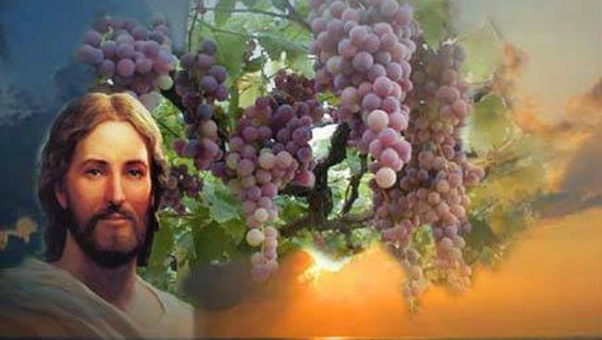
Oración final
Señor Jesús, Tú la piedra fundamental,
el que eres y das el sentido pleno y total a toda nuestra vida, el que nos vas mostrando los caminos de vida y salvación por donde debemos transitar,
para tener vida plena en ti,
para ser lo que debemos ser,
ayúdanos Señor, a no
acostumbrarnos a tu Palabra,
a no caer en la rutina,
a no perder la admiración y el deslumbramiento de tu seguimiento.

Slide 36
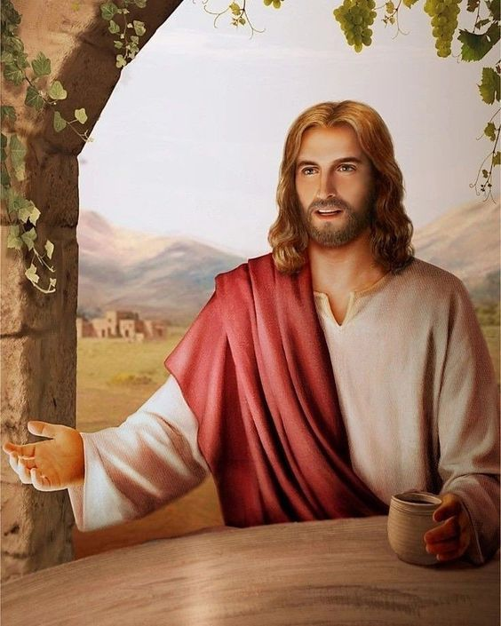
No permitas Señor, que nuestros criterios,
nuestras opciones y nuestros intereses
nos alejen de ti,
sino que en todo
momento,
tu Palabra sea para nosotros el proyecto y el modelo de vida
que debemos asumir.
Que así sea.

Slide 37
Texto de Lectio Divina: Padre César Chávez Alva (Chuno) C.ongregación de la Misión.
Power Point : Sor Pilar Caycho Vela - Hija de la Caridad de San Vicente de

